Slide 1
Презентація на тему: “Іконопис”
Підготували:
Учні 10-А класу
ЗОШ №25 м.Луцька
Матвійчук Роман і Степчук Віталік

Slide 2
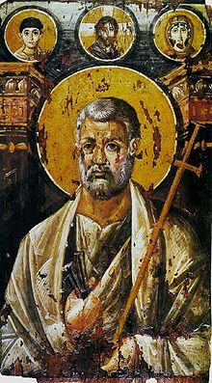
Зміст
Визначення.
Історія розвитку.
Ікона.
Народний іконопис.
Техніка іконопису.
Іконографія у Візантії.
Іконоборство – за і проти.
Іконопис на Україні.
Заключення.

Slide 3
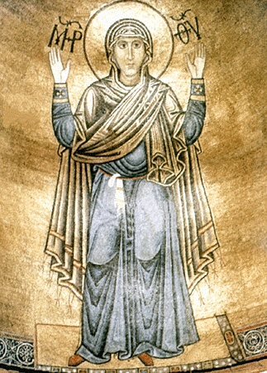
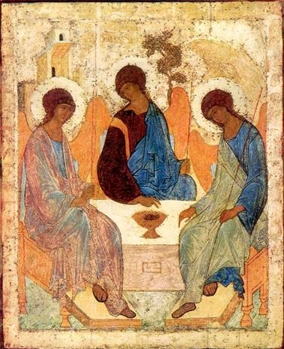
визначення
Іконописання - особливо характерне і розвинене у православній традиції, як і загалом у східному християнстві, широко поширене і популярне в Україні, Росії, Румунії, Греції та інших східно-європейських та близько-східних краях.
Православне мистецтво — є носієм високих духовних цінностей, зокрема, іконопис, який створювався святими духовидцями. У православній культурі іконі належить значне місце, де вона ніколи не мислилася лише як твір мистецтва. Ікона, перш за все, віронавчальний текст, який покликаний допомогти пізнанню істини. Ікона є своєрідним вікном у духовний світ, тому вона має особливу мову. Мета ікони — направити всі наші почуття, розум і всю нашу людську природу до її істинної мети — на шлях перетворення.

Slide 4
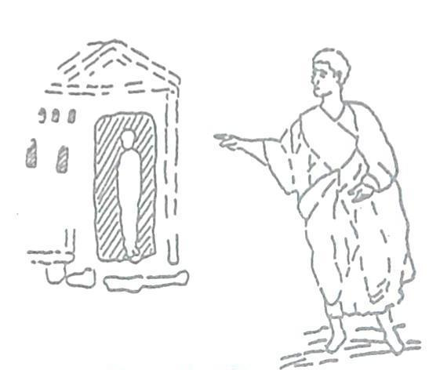
Історія розвитку
Історія іконографії починається з ІІІ-ІV ст., із зображень в катакомбах — підземних кладовищах Італії, Північної Африки й Сирії (Палестини). Римляни й греки спалювали померлих, та християни дотримувалися єврейської традиції, за якою було поховано тіло Христа. Кілометри катакомб недостатньо вивчені, проте саме завдяки своєму розташуванню вони збереглися до сьогоднішніх днів. Також слід пам'ятати про переслідування християн в Римській імперії, відповідно, зображення, що свідчать про відношення автора до християнства, могли зберегтися лише на кладовищах, адже римляни не наважувалися гнівати покійників.
Ранні християнські зображення не були досконалими за технікою, носили символічний характер — цей характер зображення став традиційним при подальшому розвитку іконографії.

Slide 5
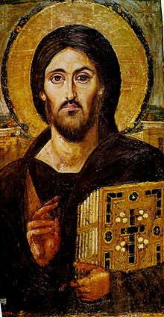
Ікона
Ікона - в християнстві зображення осіб або подій священної чи церковної історії, що є предметом шанування, у православних і католиків закріпленого догматом Сьомого Вселенського собору 787 року.
В мистецтвознавстві іконами зазвичай називаються зображення, виконані в рамках східнохристиянської традиції на твердої поверхні і забезпечені спеціальними написами і знаками. Скульптурні зображення також знаходять своє шанування особливо в католицизмі, а в православ'ї є рідкісний виняток.

Slide 6
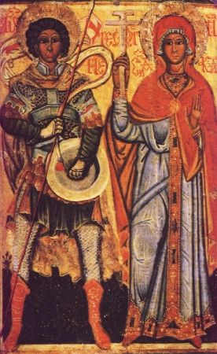
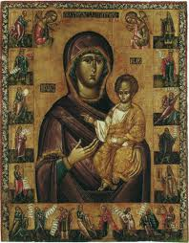
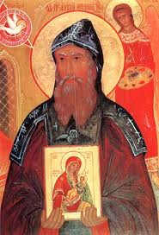
Народний іконопис
Народні традиції в образотворчому мистецтві України сягають часів Київської Русі. Вони виявилися у монументальному малярстві, іконописі на дереві, полотні та склі, народній картині. Протягом віків творчість народних митців була важливим компонентом духовної культури. Вона уособлювала багатий образний світ, етичні ідеали, гуманізм і демократичність, своєрідність естетичних запитів нашого народу — того, що робить мистецьку спадщину України оригінальною і неповторною.

Slide 7
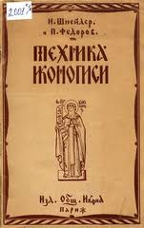
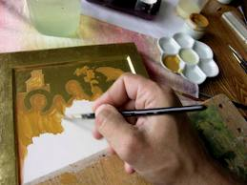
Техніка іконопису
Матеріали, які використовуються в іконописі, можуть мати рослинна, мінеральне і тварина походження.
На дерев'яну основу з обраним поглибленням - наклеюється тканина -" паволока ". Далі наноситься крейдяний або алебастровий грунт - " левкас ". Перший етап безпосередньо мальовничій роботи -" роскришь "- прокладка основних тонів. В якості фарби використовується яєчна темпера на натуральних пігментах. Процес роботи над ликом завершує накладення " движків "- світлих крапок, плям і рис у найбільш напружених ділянках зображення. На заключній стадії слід розпис одягу, волосся і інших необхідних деталей зображення твореним золотом, або проводиться золочення на ассист. По завершенні всіх робіт ікона покривається захисним шаром - натуральної оліфою.

Slide 8
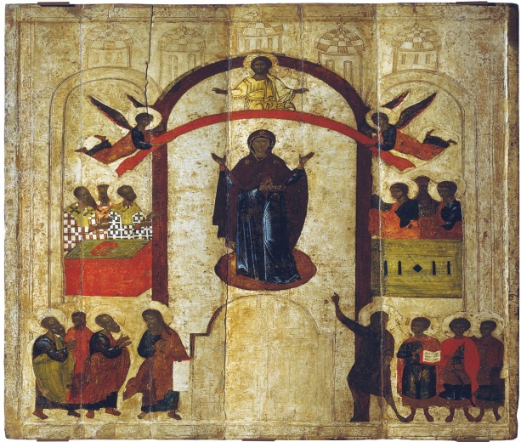
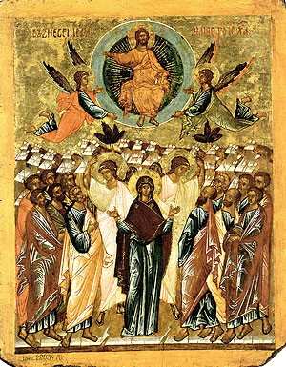
Іконографія у візантії
Процес усталення іконографії проходив протягом VI–VII століть. Головну роль відігравала Візантія. Постановами Вселенських соборів, які відбувалися на її території, були визначені правила зображення облич і сюжетів Священного Писання. Особливе значення мали рішення V і VІ Вселенських соборів (692 р.), за якими потрібно було замінити абстрактні символи Старого Завіту і перших віків християнства прямою репрезентацією того, що вони відображували. А першу чергу це відносилось до зображення Христа в людській подобі.

Slide 9
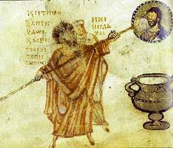
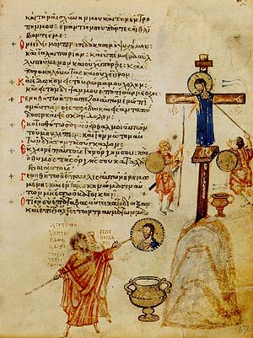
Іконоборство – за і проти
Іконобо́рство — вчення, яке виступає проти використання образів Бога і святих у богослужінні і суспільному житті.
В широкому розумінні ікона - це образ відображення тих чи інших сутностей реального світу. З одного боку жоден образ не може відтворити реальну сутність в усій її повноті, що дає право прихильникам іконоборства говорити про те, що люди не мають право зображати Бога і святих. З іншого боку - завданням зображення не є повне відтворення реальної сутності, воно використовується лише як знак, який полегшує сприйняття сущого, подібно до того, як люди для цього використовують букви і тексти. Ікону можна порівняти із зображеннями у сучасних підручниках, вони так само дозволяють краще зрозуміти навчальний матеріал.

Slide 10
Іконопис на Україні
Іконопис на Україні в ХІV-ХVI ст. розвивався у складних соціальних та політичних умовах, що позначилося на різноманітності його типів, напрямів, стильових особливостей. Він відобразив ту велику соціальну боротьбі, яка рухала життя тогочасного суспільства.
Естетичні смаки, соціальні вимоги наклали виразний відбиток на всю українську культуру того часу. Важкі випробовування історичної долі, часто неспокійні, сповнені небезпеки часи не захмарювали чистий небосхил художньої творчості. Перші відомі пам`ятки українського іконопису припадають на ХІV ст.
Вже у ХVI ст. в українському мистецтві помітно виділяється течія українського іконопису, відмінна від професійного ікономалювання. Її особливості виявлялися у спрощеній іконографічній основі. Народні майстри по своєму реагували на суспільні події і опосередковано відгукувалися на них у творах.

Slide 11
Заключення
Значення та зміст ікони, як і в притчах Ісуса Христа – частково прихований. Як і притчу, ікону також можна сприйняти лише поверхнево: гарну сцену в іконі, сюжет у притчі. Але щоб сприйняти її духовний, богословський зміст, треба мати добру волю, віру і бути близько Христа – як це було з апостолами та учнями.

Slide 12
Дякую
за
увагу!

